Slide 1
Unity 2D 포트폴리오
김주연

Slide 2
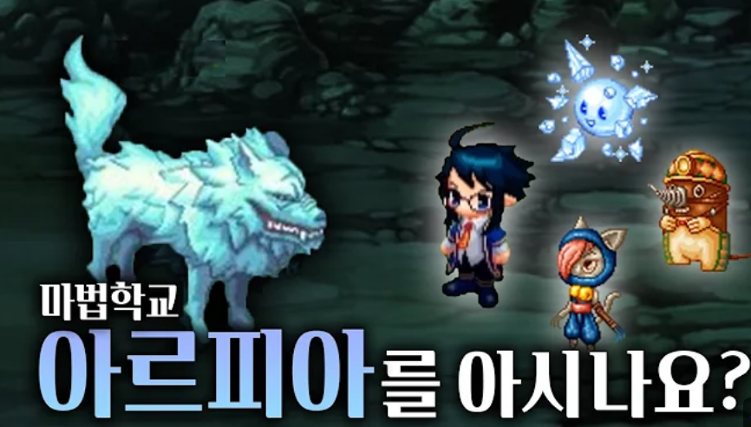

게임소개
ㅠㅠㅠㅠㅠㅠㅠㅠㅠㅠ

Slide 3
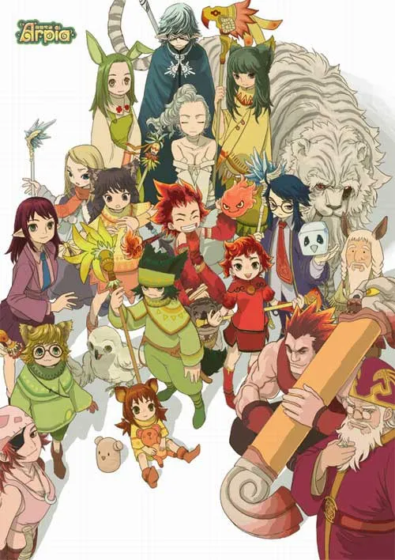
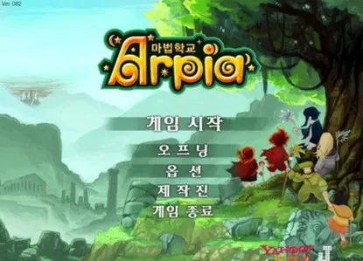
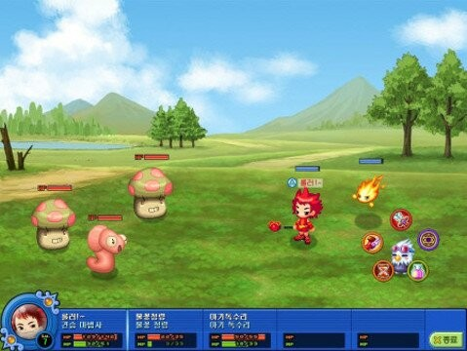
게임소개
제목​ | 아르피아 모작​
장르​ | 턴제 RPG
플랫폼​ | PC
개발환경​ | Visual Studio 2022​
개발언어​ | C#
라이브러리​ | Unity​
개발기간​ | 2024.05.13~​ 2024.05.27 (2주)
https://www.youtube.com/watch?v=DeYeDjA765g

Slide 4
게임설명 및 목표
턴제 RPG : 플레이어들이 차례대로 돌아가면서 명령을 수행하는 전략 게임 .!
맵 이동하다가 몬스터랑 닿으면 전투가 시작되고 최대 몬스터 3마리까지 나옴
- 맵구현 및 이동 (A*)
전투씬
아이템사용
스토리 Data UI
++추가적으로 하고 싶은 건 자동전투 UI( 퀘스트, 강화, 상점, 펫 등등 )
기존 게임에서 업그레이드된 전투 방식이고 싶은데 일단 위에 제작 다 되면 고려

Slide 5
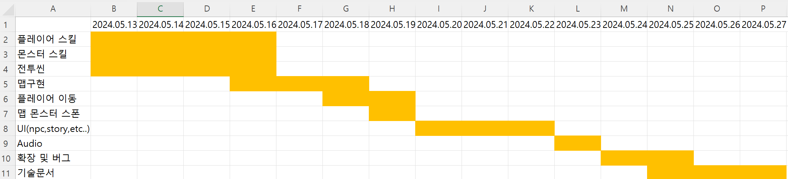
개발일정

Slide 6
Earth
클래스 개요도
Wizard
Skill
UIManager
Character
Virtual Attack()
Fire Warrior
패널, 버튼, 대화창, 아이템 슬롯..
Ice Warrior
TileManager
Earth
Tile
Monster
Fire
Ice

Slide 7
감사합니다

